Slide 1
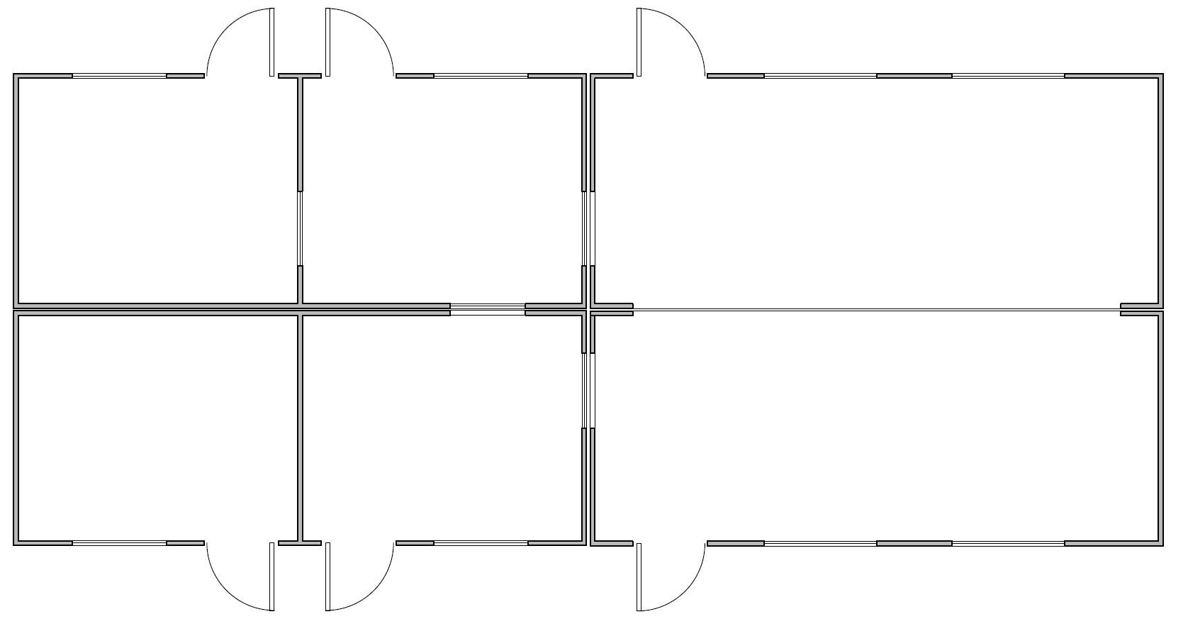
საყდრისის უბანი. მართვის მოედანი.
კონტეინერების განლაგების გეგმა
დისპეჩერი
დისპეჩერი
სამედიცინო
№1
№2
№4
№3
ცვლის
უფროსი
სანარიადო
AK

Slide 2
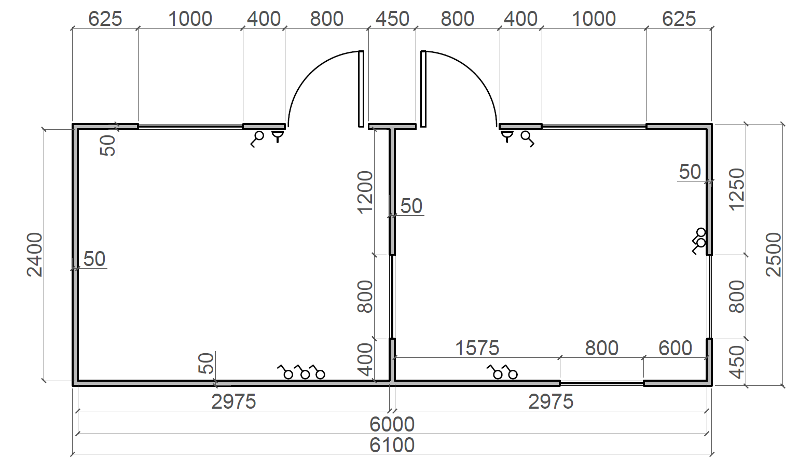
საყდრისის უბანი. მართვის მოედანი.
კონტეინერი №1
0.80
0.80
0.20
h=2400mm
0.20
0.20
ელჩამრთველები - 2 ცალი,
ელექტროროზეტი - 9 ცალი,
600X600მმ ზომის დიოდური სანათი - 2 ცალი.
კედლები - 40მმ. სისქის კედლის სენდვიჩ-პანელებით თუნუქის სისქე 0,4-05 მმ.
სახურავი 40 მმ. სისქის სახურავის სენდვიჩ-პანელით თუნუქის სისქე 0,4-05 მმ.
იატაკი-დათბუნებული ლინოლიუმი
კარ-ფანჯრები-მეტალოპლასტმასის
AK

Slide 3
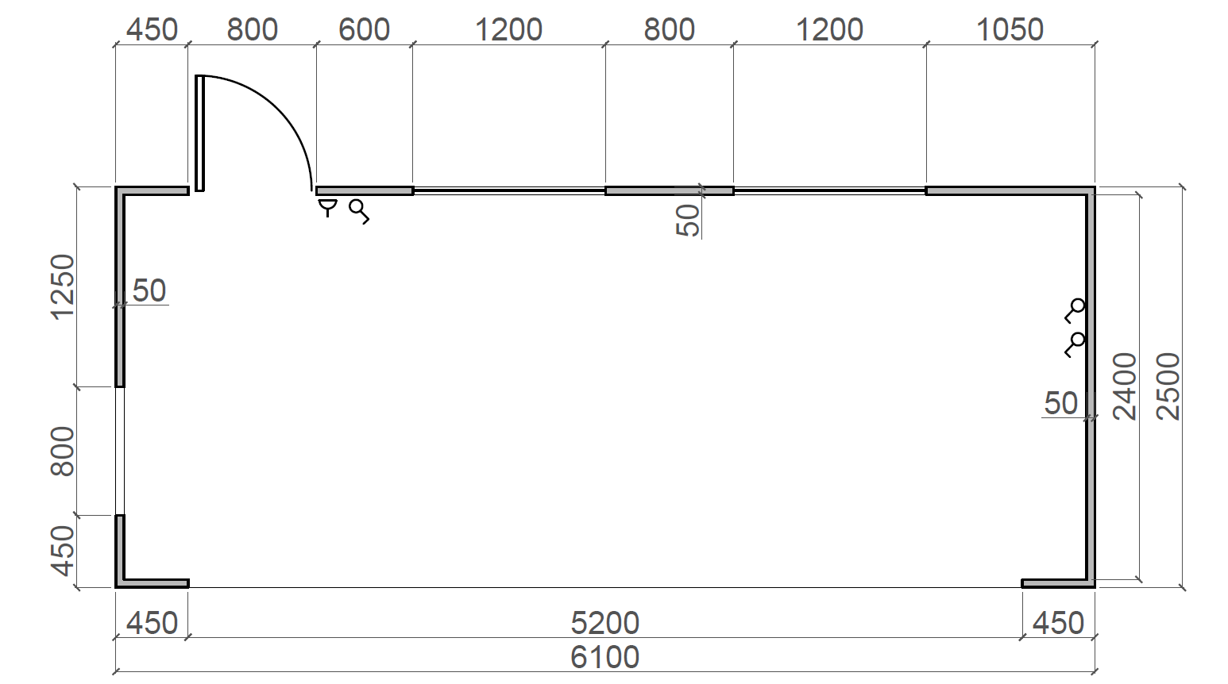
საყდრისის უბანი. მართვის მოედანი.
კონტეინერი №2
0.80
0.20
h=2400mm
ღიობი ფანჯრის გარეშე
ელჩამრთველები - 1 ცალი,
ელექტროროზეტი - 3 ცალი,
600X600მმ ზომის დიოდური სანათი - 2 ცალი
კედლები- 40 მმ. სისქის კედლის სენდვჩ-პანელებით თუნუქის სისქე 0,4-05 მმ.
სახურავი- 40 მმ.სისქის სახურავის სენდვიჩ-პანელებით, თუნუქის სისქე 04-05 მმ.
იატაკი- დათბუნებული ლინოლიუმი
კარ-ფანჯრები - მეტალოპლასტმასის
AK

Slide 4
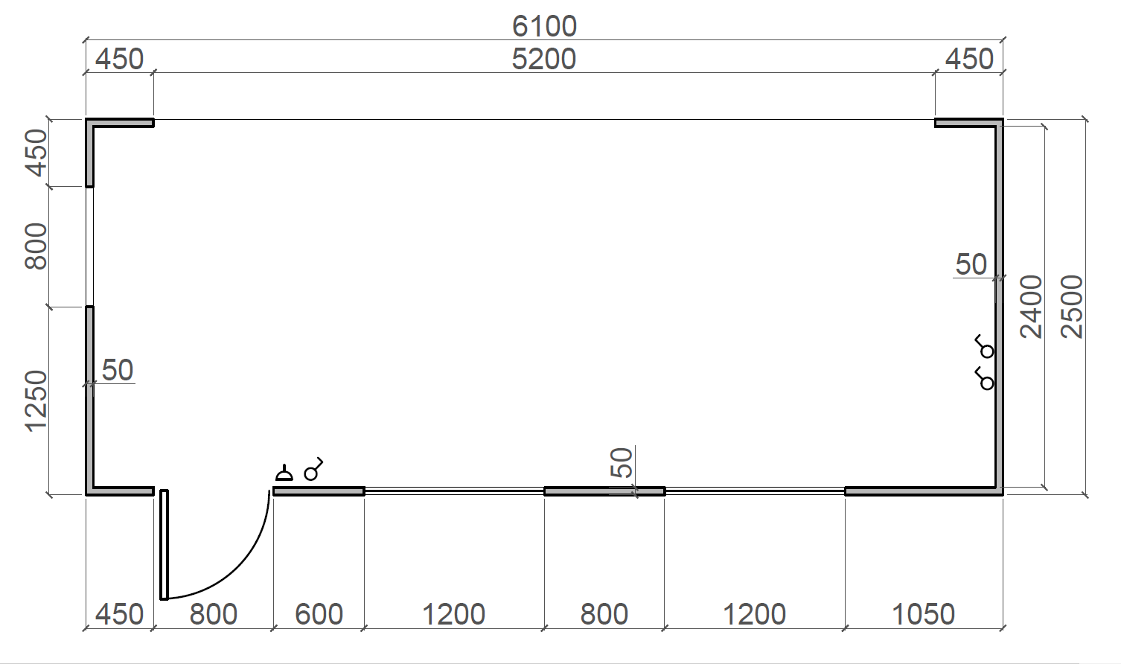
საყდრისის უბანი. მართვის მოედანი.
კონტეინერი №3
ღიობი ფანჯრის გარეშე
0.20
h=2400mm
0.80
ელჩამრთველები - 1 ცალი,
ელექტროროზეტი - 3 ცალი,
600X600მმ ზომის დიოდური სანათი - 2 ცალი.
კედლები-40 მმ. სისქის კედლის სენდვიჩ-პანელებით თუნუქის სისქე 0,4-0,5 მმ.
სახურავი- 40 მმ. სისქის სახურავის სენდვიჩ-პანელები თუნუქის სისქტ 0,4-0,5 მმ.
იატაკი- დათბუნებული ლინოლიუმი
კარ-ფანჯრები-მეტალოპლასტმასის
AK

Slide 5
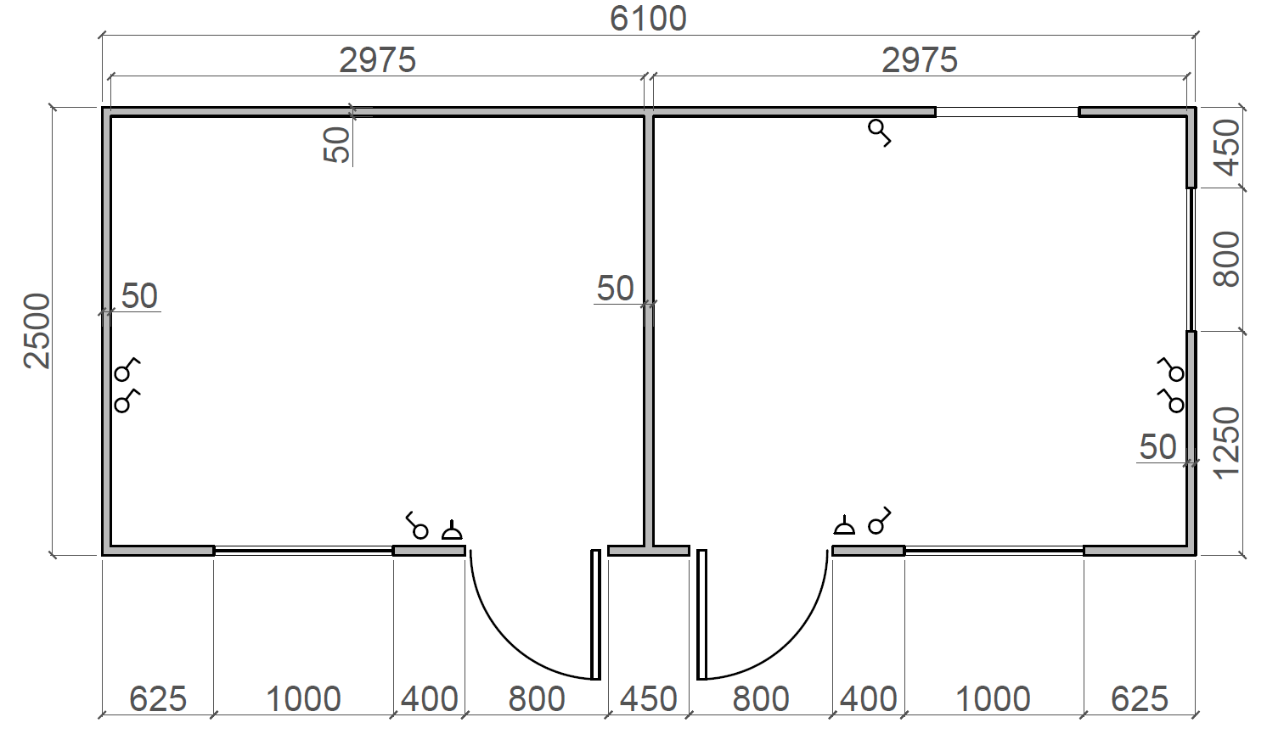
საყდრისის უბანი. მართვის მოედანი.
კონტეინერი №4
0.20
ღიობი ფანჯრის გარეშე
0.20
0.20
h=2400mm
0.80
0.80
ელჩამრთველები - 2 ცალი,
ელექტროროზეტი - 7 ცალი,
600X600მმ ზომის დიოდური სანათი - 2 ცალი.
კედლები-40 მმ. სისქის კედლის სენდვიჩ-პანელებით თუნუქის სისქე 0,4-0,5 მმ.
სახურავი- 40 მმ. სისქის სახურავის სენდვიჩ-პანელებით თუნუქის სისქე 0,4-0,5 მმ.
იატაკი- დათბუნებული ლინოლიუმი
კარ-ფანჯრები - მეტალოპლასტმასის
AK

